Slide 1
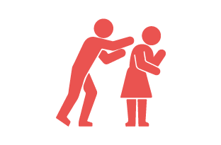



Análisis de la Violencia Intrafamiliar en Colombia:

